Slide 1
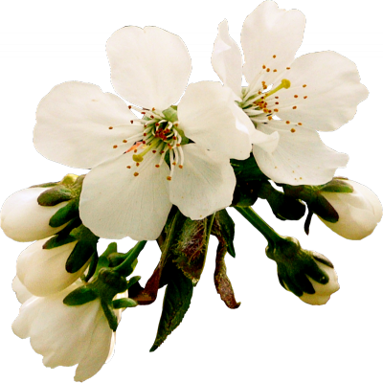
«О той весне»
(Слова и музыка Елены Плотниковой)

Slide 2
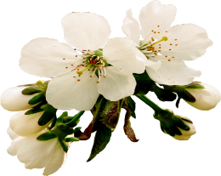
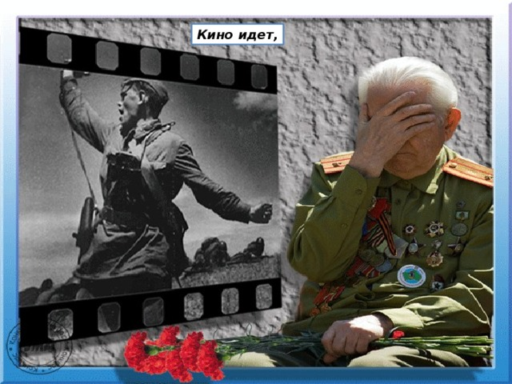
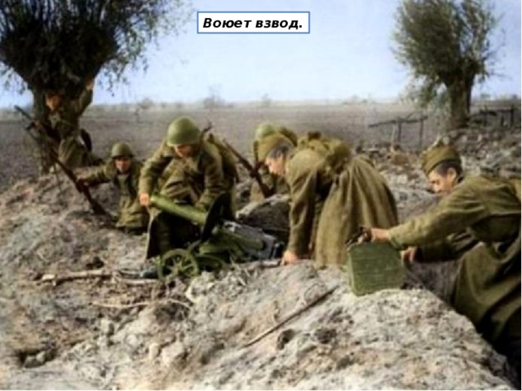
История создания
Песня «О той весне» написана в 2009году, автор стихов и музыки - Елена Плотникова. Эта песня о героическом прошлом прадедов, их нелёгкий путь к Победе. Дети знают о войне из фильмов, книг, из рассказов родственников. Каждый столкнулся с этой бедой. Эта песня создавалась из личной истории автора – дед и прадед Елены воевали, дед Николай дошел до Берлина, а прадед Федор погиб в 1942г.
Первое исполнение песни принадлежит московскому вокальному коллективу «МультиКейс»,руководителем которого является Елена Плотникова.

Slide 3
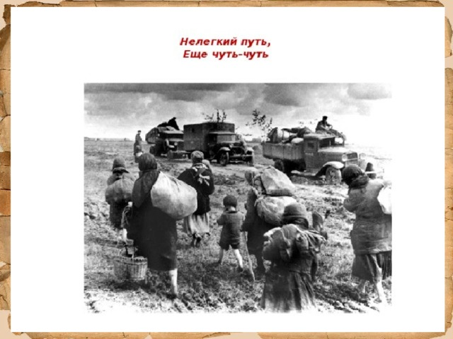
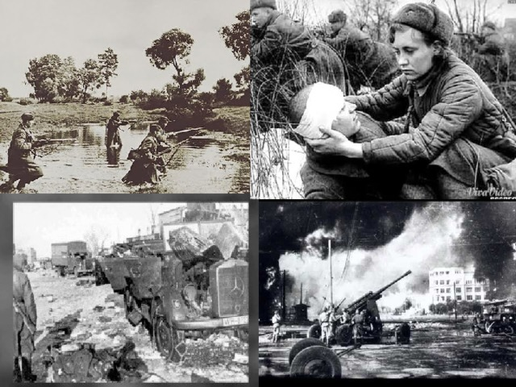
Красота музыкального произведения
Композиция «О той весне», автор Елена Плотникова. С первых нот мы слышим лирическую мелодию, которая помогать воплощать образы, передавать настроение. Но вдруг спокойствие сменяется беспокойной, тревожной мелодией, постепенным усилением темпа и звука, говорящие о начале ВОВ. Характер произведения взволнованный («Нелегкий путь, еще чуть-чуть и догорят Войны пожары..»), передает чувства тревоги, страха .

Slide 4
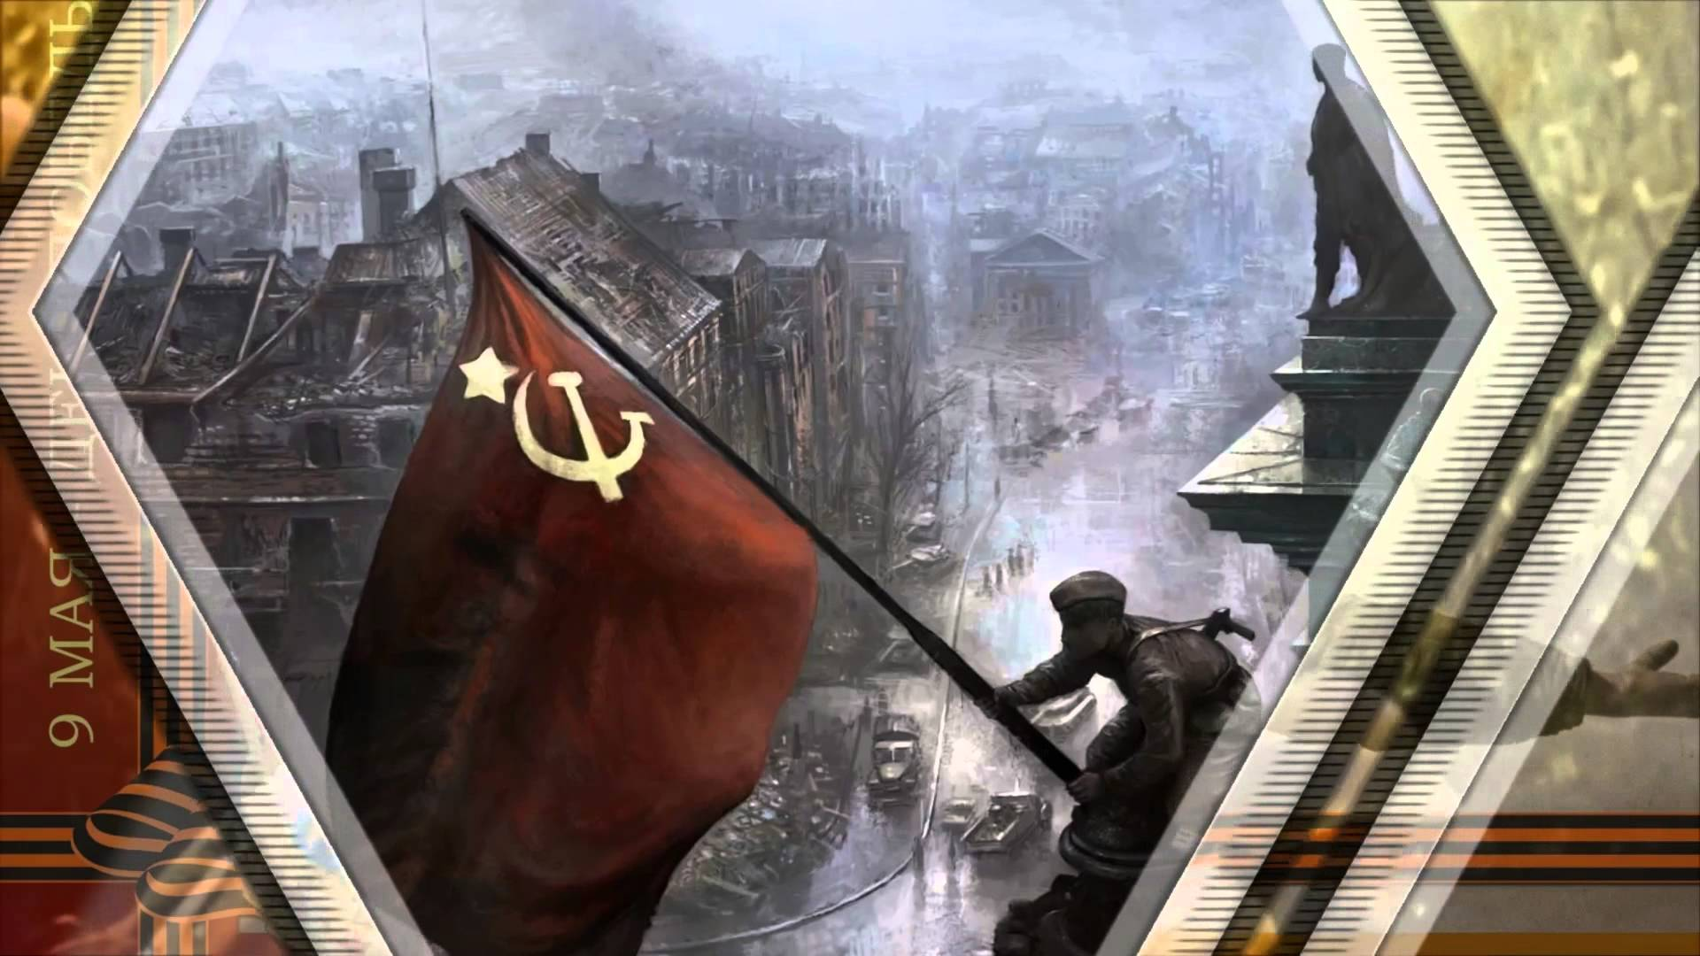
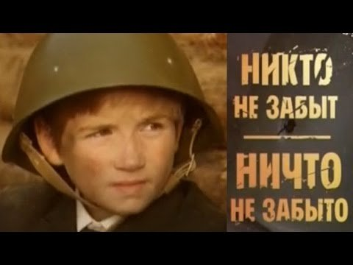
Красота музыкального произведения
После громких звуков, мы вновь слышим ноты надежды, веры в Победу «Счастливый май, своих солдат встречай скорее», на данном отрезке можно увидеть динамику музыки и тембра. Каждая мелодия имеет свои штрихи, данная мелодия написана в стиле легато и стаккато.

Slide 5
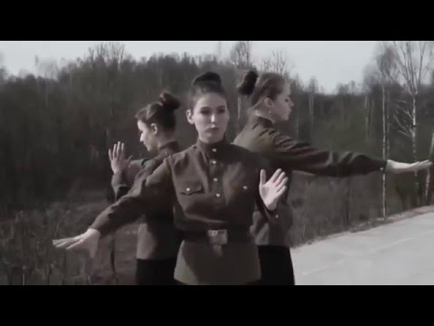
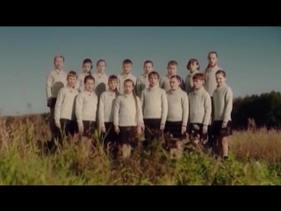
2 произведения одного события
Прослушав и просмотрев видеоклипы «О той весне», накатились слезы. У каждого произведения есть что-то особенное. В первом, хоровом исполнении, чувствуется единство силы России, во втором-трио, передает тяжесть, боль, которая легла на русский народ во время ВОВ. Особенно тронуло то, что произведение исполняют дети, думаю эта благодарность нашим дедам и прадедам за мирное небо над головой.
В первом видеоклипе понравилось, что показаны события тех суровых дней, которые дают понять нашему поколению, какими мы должны быть, нужно бороться до конца, именно участие детей, помогает понять, что мы-надежда будущего.
Во втором видеоклипе звучат вступительные слова и в это время к памятнику идут три хрупкие девушки, тем самым показывая, что беда коснулась каждого. 2 произведение с сурдопереводом, которое помогает людям с ОВЗ через мимику, жесты почувствовать мелодию. А в конце произведения символ «Пусть всегда будет солнце» говорит о надежде и вере в Победу, в лучшее.

